Slide 1

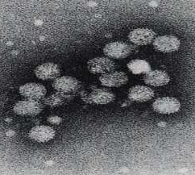

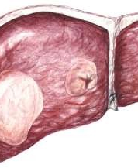
ΟΞΕΙΕΣ-ΧΡΟΝΙΕΣ ΗΠΑΤΙΤΙΔΕΣ
ΚΙΡΡΩΣΗ ΗΠΑΤΟΣ
ΔΗΜΗΤΡΙΟΣ ΚΑΡΑΓΙΑΝΝΑΚΗΣ
ΠΑΘΟΛΟΓΟΣ-ΗΠΑΤΟΛΟΓΟΣ
ΕΠΙΚΟΥΡΟΣ ΚΑΘΗΓΗΤΗΣ ΙΑΤΡΙΚΗΣ ΕΚΠΑ

Slide 2



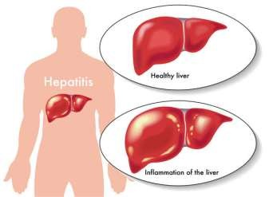




ΗΠΑΤΙΤΙΔΑ
Ηπατίτιδα καλείται η διάχυτη φλεγμονή του ήπατος ανεξαρτήτως αιτιολογίας
Οξεία
Χρόνια
– Διάρκεια > 6μήνες

Slide 3
ΟΞΕΙΑ ΗΠΑΤΙΤΙΔΑ
ΑΙΤΙΑ
Λοιμώδη
» Ιοί ηπατίτιδας (Α,Β,C,D,E)
» EBV, CMV, HSV, Coxsackie, Echo
Αλκοόλ
Φάρμακα,τοξίνες
Αυτοάνοσα νοσήματa
Μεταβολικώς συσχετιζόμενη στεατοηπατίτιδα (παλαιότερα ως μη αλκοολική στεατοηπατίτιδα)

Slide 4
ΟΞΕΙΑ ΗΠΑΤΙΤΙΔΑ
Ασυμπτωματική
Αύξηση τρανσαμινασών
Ανικτερική
Γαστρεντερικά συμπτώματα
Συμπτώματα ιογενούς λοίμωξης
Ικτερική
Κεραυνοβόλος

Slide 5
ΟΞΕΙΑ ΗΠΑΤΙΤΙΔΑ
ΣΥΜΠΤΩΜΑΤΑ-ΚΛΙΝΙΚΗ ΕΙΚΟΝΑ
Ίκτερος
Υπέρχρωση ούρων
Αποχρωματισμός κοπράνων
Άλγος δεξιού υποχονδρίου
Ναυτία
Ανορεξία
Έμετοι
Κόπωση
Πυρετός
Επιγαστραλγία

Slide 6
ΟΞΕΙΑ ΙΟΓΕΝΗΣ ΗΠΑΤΙΤΙΔΑ
Πρόδρομη φάση
3-4 ημέρες μέχρι μερικές εβδομάδες
Ναυτία, ανορεξία, έμετοι, κόπωση, πυρετός, επιγαστραλγία, άλγος δεξιού υποχονδρίου
Ικτερική φάση
1-4 εβδομάδες
Υπέρχρωση ούρων, αποχρωματισμός κοπράνων, ίκτερος,
Κνησμός
Φάση ανάρρωσης
Κλινική και εργαστηριακή αποκατάσταση εντός 6 μηνών

Slide 7
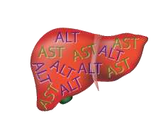
ΟΞΕΙΑ ΗΠΑΤΙΤΙΔΑ
ΕΡΓΑΣΤΗΡΙΑΚΕΣ ΕΞΕΤΑΣΕΙΣ
  Αύξηση τρανσαμινασών, 5-10 x UNL
  Υπερχολερυθριναιμία
  Μικρότερη των τρανσαμινασών αύξηση αλκαλικής φωσφατάσης, γ-GT, LDH
  Χολερυθρίνη ούρων, ουροχολινογόνο ούρων

Slide 8
ΧΡΟΝΙΑ ΗΠΑΤΙΤΙΔΑ
ΑΙΤΙΑ
  Χρόνιες ιογενείς ηπατίτιδες
» B,C, B+D
  Χρόνιες φαρμακευτικές (σπάνιο)
  Αυτοάνοση ηπατίτιδα
  Νόσος Wilson, έλλειψη α1 αντιθρυψίνης, αιμοχρωμάτωση
  Αλκοολική ηπατοπάθεια
  MASLD

Slide 9

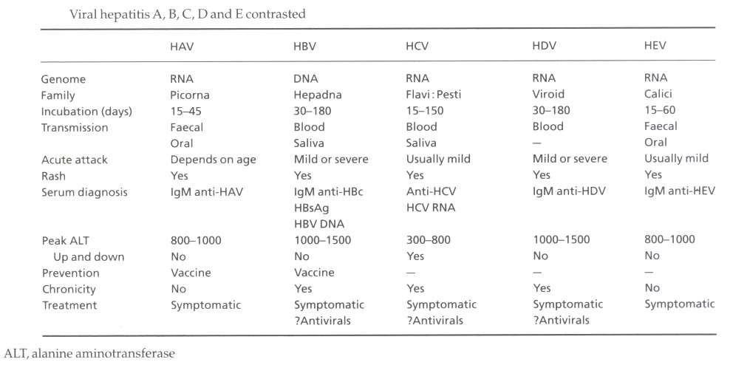
ΙΟΓΕΝΕΙΣ ΗΠΑΤΙΤΙΔΕΣ

Slide 10


ΙΟΓΕΝΕΙΣ ΗΠΑΤΙΤΙΔΕΣ
5 τύποι:
A: κοπρανοστοματική μετάδοση
B: σεξουαλική επαφή και αιματογενής μετάδοση
C: αιματογενής μετάδοση
D: χρειάζεται τη B
E: κοπρανοστοματική μετάδοση
Εμβόλιο
Adapted from Corneil, 2003

Slide 11
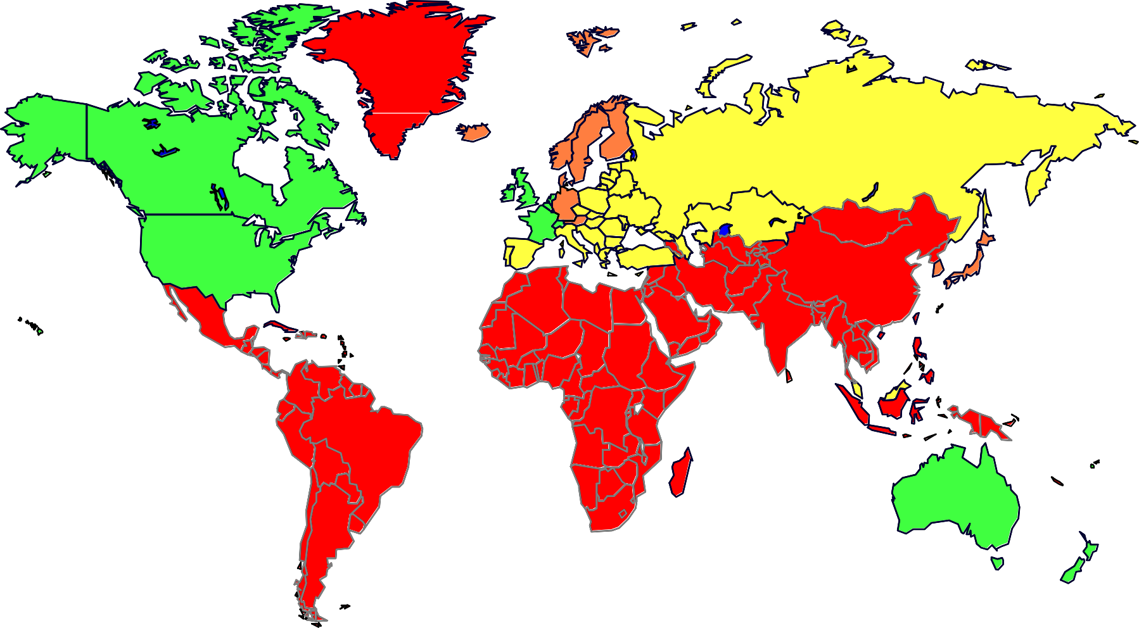
ΓΕΩΓΡΑΦΙΚΗ ΚΑΤΑΝΟΜΗ ΗΠΑΤΙΤΙΔΑΣ Α
Anti-HAV Prevalence
High Intermediate Low
Very Low

Slide 12
ΗΠΑΤΙΤΙΔΑ Α
Περίοδος επώασης
  30 ημέρες (από15-50 ημέρες)
Οδός μετάδοσης
  Κοπρανοστοματική
  Επιμολυσμένο νερό ή τρόφιμα
Yψηλή μεταδοτικότητα 2 εβδομάδες πριν την κλινική εκδήλωση
Δε μεταδίδεται με το φιλί, τον πταρμό, το σάλιο
Δεν μεταπίπτει σε χρονιότητα
Σπάνια κεραυνοβόλος, χαμηλή θνησιμότητα

Slide 13
ΗΠΑΤΙΤΙΔΑ Α
Διάγνωση και θεραπεία – Ορολογικές εξετάσεις
» IgM anti HAV, 1^{η} εβδομάδα μέχρι 3-6 μήνες
» IgG anti HAV, 1^{ο} μήνα – για πάντα
  Όχι ειδική θεραπεία
  Ανάπαυση, ενυδάτωση, συμπτωματική αντιμετώπιση
  Οι περισσότεροι ασθενείς αναρρώνουν πλήρως και αποκτούν ανοσία

Slide 14
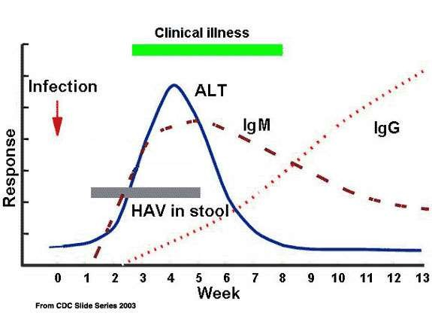
ΗΠΑΤΙΤΙΔΑ Α

Slide 15
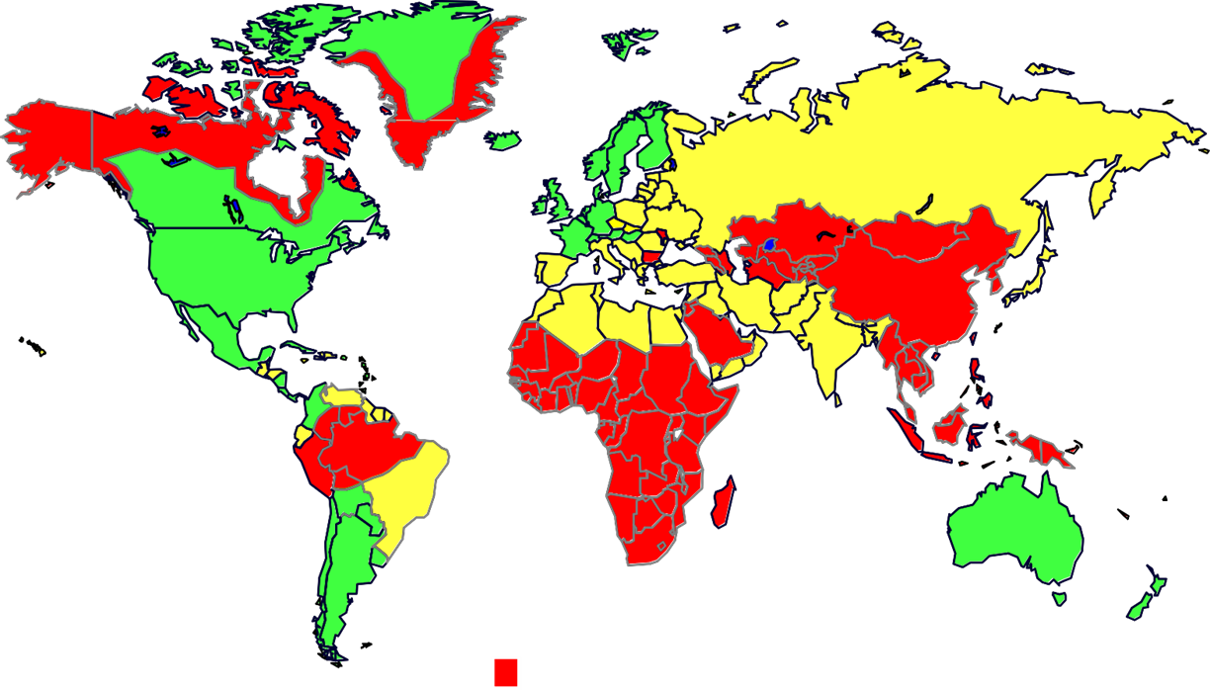
HBV
HBsAg Prevalence
8% - High
2-7% - Intermediate
<2% - Low

Slide 16
ΗΠΑΤΙΤΙΔΑ Β
Περίοδος επώασης
– 60-90 ημέρες (45-180)
Τρόποι μετάδοσης
– Άμεση επαφή με αίμα ή σωματικά υγρά μολυσμένου ατόμου
» Κοινή χρήση βελονών
» Σεξουαλική επαφή
» Κάθετη μετάδοση κατά τον τοκετό
Δε μεταδίδεται με τις τροφές, το νερό ή τη συνήθη καθημερινή επαφή

Slide 17
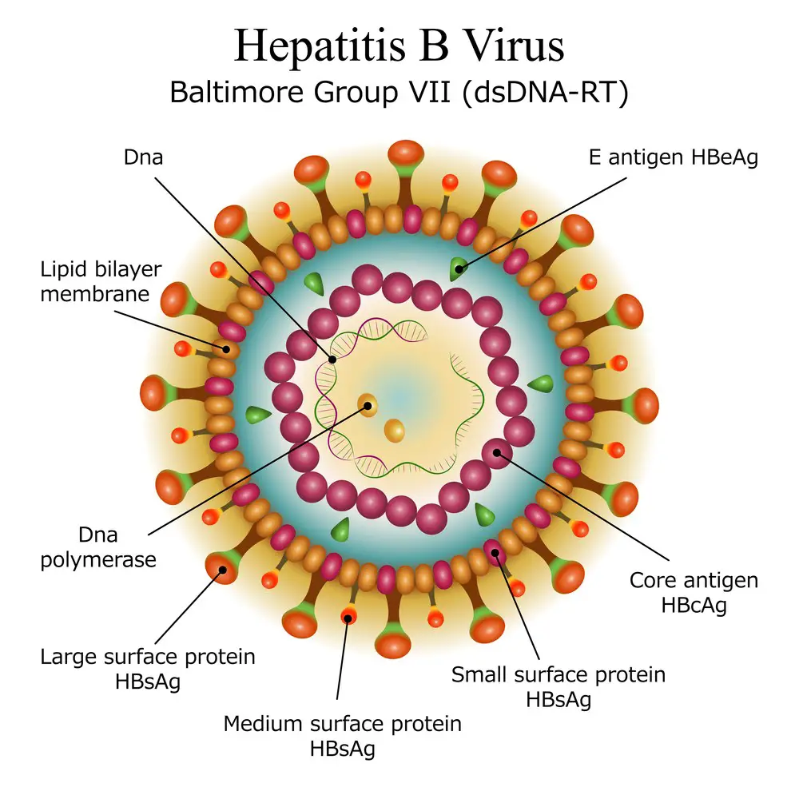
ΓΟΝΙΔΙΩΜΑ ΙΟΥ ΗΠΑΤΙΤΙΔΟΣ Β
HBsAg, HBeAg, HΒcAg, DNA polymerase

Slide 18
ΟΡΟΛΟΓΙΚΟΙ ΔΕΙΚΤΕΣ ΗΠΑΤΙΤΙΔΟΣ Β
Αντιγόνο επιφανείας s (HBsAg)
Πιστοποιεί την παρουσία λοίμωξης, οξείας ή χρόνιας
Πρωιμότερος δείκτης οξείας λοίμωξης
Στη χρόνια λοίμωξη ανιχνεύεται σταθερά
Εξαφάνιση του υποδηλώνει κάθαρση.
Αντιγόνο e (HBeAg)
Δείκτης ενεργού πολλαπλασιασμού
Ανιχνεύεται στον ορό σχεδόν ταυτόχρονα με το HBsAg και εξαφανίζεται λίγο πριν το HBsAg
Αντισώματα έναντι του αντιγόνου e (anti-Hbe)
Oροαναστροφή HBeAg σε anti-Hbe υποδηλώνει υποχώρηση της λοίμωξης και μακράς διάρκειας καταστολή του ιού
Σε οξεία λοίμωξη εμφανίζονται νωρίς πριν την εξαφάνιση του HBsAg

Slide 19
ΟΡΟΛΟΓΙΚΟΙ ΔΕΙΚΤΕΣ ΗΠΑΤΙΤΙΔΟΣ Β
Αντισώματα έναντι του HBsAg (anti-HBs)
Δείκτης υποχώρησης της οξείας λοίμωξης και ανάπτυξης ανοσίας
Ανοσία μετά από εμβολιασμό
Εμφανίζονται μετά από την εξαφάνιση του HBsAg
Μερικές φορές μεσολαβεί χρονική περίοδος λίγων ημερών μεταξύ της εξαφάνισης του HBsAg και της εμφάνισης του anti-HBs που ονομάζεται περίοδος παραθύρου.
Αντισώματα έναντι του αντιγόνου c, core (anti-HBc, IgM ή ολικό)
Anti-HBc ολικά εμφανίζονται σχεδόν ταυτόχρονα με το HBsAg κατά την οξεία λοίμωξη και παραμένουν συνήθως θετικά εφόρου ζωής
Δείκτης παρελθούσας ή χρόνιας λοίμωξης.
Δεν αποτελούν δείκτη απόκτησης ανοσίας
Τα anti-HBc IgM εμφανίζονται στα αρχικά στάδια της λοίμωξης και παραμένουν σε υψηλούς τίτλους για 3-12 μήνες. Ο μόνος θετικός δείκτης στην περίοδο του παραθύρου.

Slide 20
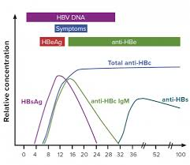

Slide 21
ΦΥΣΙΚΗ ΙΣΤΟΡΙΑ ΚΑΙ ΕΞΕΛΙΞΗ ΤΗΣ ΗΠΑΤΙΤΙΔΟΣ Β
ΟΞΕΙΑ ΗΠΑΤΙΤΙΔΑ
Ασυμπτωματική, υποκλινική, 70-80%
Κεραυνοβόλος 1%
Όσο μικρότερη η ηλικία στην οποία αποκτάται η λοίμωξη τόσο μεγαλύτερο το ποσοστό μετάπτωσης σε χρονιότητα
ΧΡΟΝΙΑ ΗΠΑΤΙΤΙΔΑ
Παραμονή του HBsAg >6 μήνες
5-10% των ενηλίκων, 90-95% των νεογνών, 30% παιδιών προσχολικής ηλικίας
Διακρίνονται 4 φάσεις χρόνιας HBV λοίμωξης

Slide 22

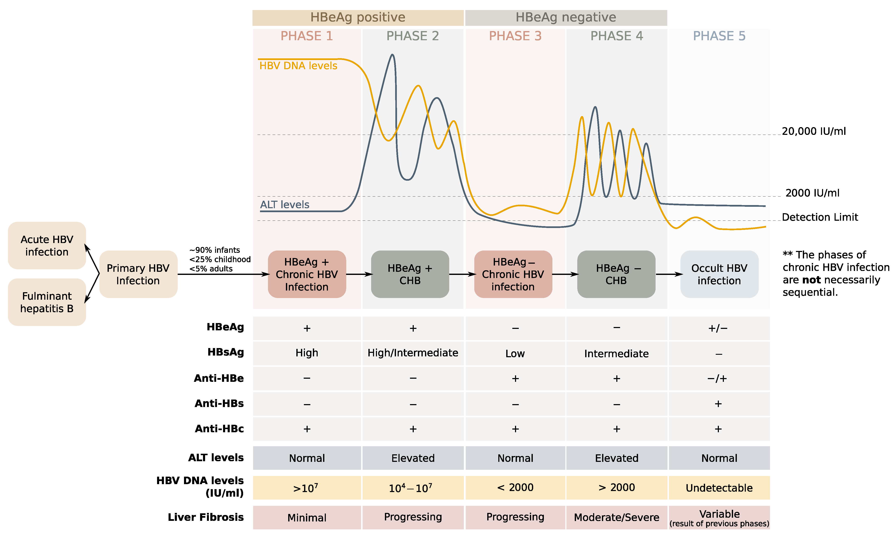



Η κάθε φάση εξαρτάται από την ισορροπία μεταξύ ιού και ανοσοποιητικού συστήματος

Slide 23
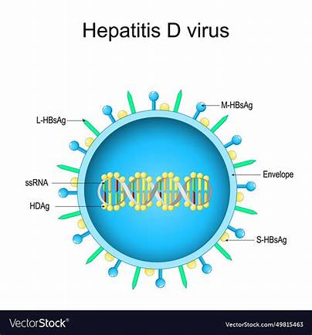
ΗΠΑΤΙΤΙΔΑ D

Slide 24
ΗΠΑΤΙΤΙΔΑ D
Ελλειμματικός RNA ιός, απαιτεί την παρουσία του HBV για να πολλαπλασιασθεί. Χρησιμοποιεί την πρωτεΐνη επιφανείας (HbsAg) του HBV για τη δημιουργία περιβλήματος για το δέλτα ιϊκό σωματίδιο.
Μεταδίδεται με παρόμοιους τρόπους με τον HBV
  Επιλοίμωξη σε ασθενείς που είναι φορείς HBV
  Συλλοίμωξη σε ασθενείς που μολύνονται ταυτόχρονα και με τους δύο ιούς

Slide 25
ΗΠΑΤΙΤΙΔΑ D
Η συλλοίμωξη HBV και HDV (σπανιότερη)
Η επιλοίμωξη HDV οδηγεί σε χρόνια ηπατίτιδα δέλτα σε ποσοστό μεγαλύτερο του 80% των ασθενών και τροποποιεί την φυσική εξέλιξη της χρόνιας HBV λοίμωξης προς ταχέως εξελισσόμενη χρόνια ηπατίτιδα και κίρρωση του ήπατος
Στους περισσότερους ασθενείς (70%) με χρόνια HDV
αναπτύσσεται κίρρωση σε διάστημα 20-30 ετών
Anti HDV, HDV RNA

Slide 26
ΗΠΑΤΙΤΙΔΑ C
Παγκόσμια κατανομή
15% περιπτώσεων θα εμφανιστεί ως οξεία ηπατίτιδα
85% περιπτώσεων θα προκαλέσει χρόνιας ηπατίτιδα

Slide 27

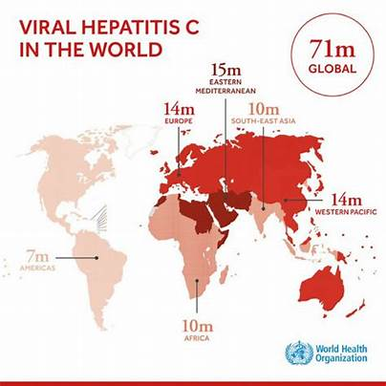




Slide 28
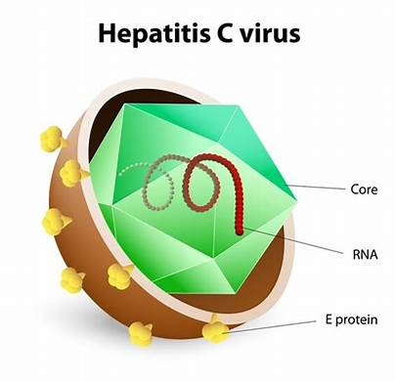
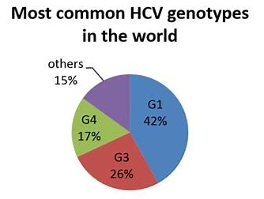
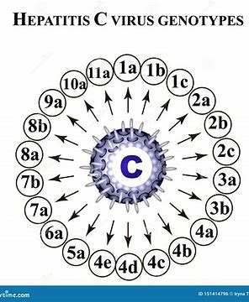
ΗΠΑΤΙΤΙΔΑ C

Slide 29


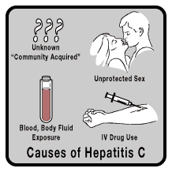









ΤΡΟΠΟΙ ΜΕΤΑΔΟΣΗΣ ΗΠΑΤΙΤΙΔΑΣ C
IVDU
Σεξουαλική επαφή
Μετάγγιση αίματος και παραγώγων
Επαγγελματική έκθεση
Άγνωστος τρόπος
Άλλοι τρόποι
(νοσοκομειακή ,
ιατρογενής,περιγεννητική
μετάδοση)

Slide 30























ΦΥΣΙΚΗ ΙΣΤΟΡΙΑ HΠΑΤΙΤΙΔΑΣ C
20% ΚΑΘΑΡΣΗ ΤΟΥ ΙΟΥ
ΜΟΝΟ 20%
ΣΥΜΠΤΩΜΑΤΙΚΟΙ!
ΥΓΙΕΣ ΗΠΑΡ
ΟΞΕΙΑ ΛΟΙΜΩΞΗ
ΧΡΟΝΙΑ ΛΟΙΜΩΞΗ
80% Ο ΙΟΣ ΠΑΡΑΜΕΝΕΙ
ΚΑΙ ΣΥΝΕΧΙΖΕΙ ΤΗ ΒΛΑΒΗ
Adapted from Lauer and Walker, NEJM 2001

Slide 31













ΦΥΣΙΚΗ ΙΣΤΟΡΙΑ HΠΑΤΙΤΙΔΑΣ C
ΗΚΚ
1-4%/έτος
Χρόνια ηπατίτιδα
Κίρρωση 20-30%
Τα συμπτώματα εμφανίζονται όταν η ηπατική βλάβη είναι αρκετά σοβαρή

Slide 32
ΟΞΕΙΑ ΗΠΑΤΙΤΙΔΑ C
Ίκτερος 10-20%
Σπάνια κεραυνοβόλος ηπατική ανεπάρκεια
HCV RNA, 1-2 εβδομάδες μετά τη μόλυνση
ALT, 2-8 εβδομάδες, x 10
50-70% anti-HCV (+) με την εκδήλωση των συμπτωμάτων
90% anti-HCV (+) σε 3 μήνες από την έναρξη της νόσου
anti-HCV (-) ανοσοκατεσταλμένοι, αιμοκαθαιρόμενοι

Slide 33
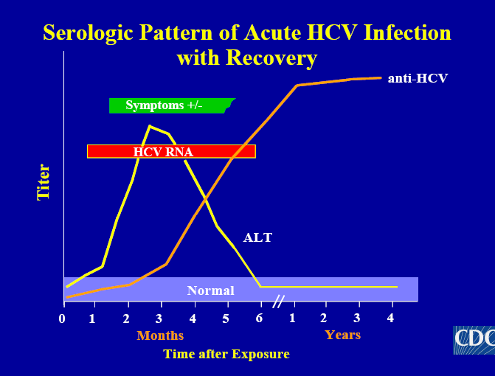
ΟΞΕΙΑ ΗΠΑΤΙΤΙΔΑ C

Slide 34
ΧΡΟΝΙΑ ΗΠΑΤΙΤΙΔΑ C
Παραμονή του HCV-RNA τουλάχιστον για 6 μήνες μετά την οξεία λοίμωξη
75-85% μετάπτωση σε χρονιότητα (ηλικία, φύλο, φυλή, κατάσταση ανοσοποιητικού συστήματος)
Κατά τη μετάπτωση σε χρονιότητα το HCV-RNA και οι τρανσαμινάσες κυμαίνονται ευρέως και μπορεί για κάποιο διάστημα να είναι φυσιολογικά
Απαραίτητη η επανάληψη HCV-RNA μετά από 6-12 μήνες
Στη χρόνια φάση το ιικό φορτίο σταθεροποιείται και η αυτόματη κάθαρση είναι ασυνήθης

Slide 35
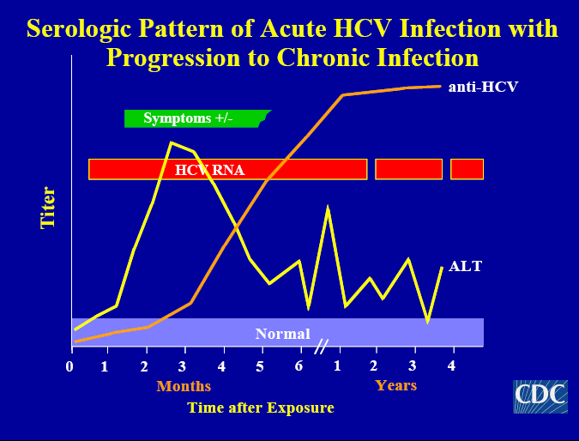
ΧΡΟΝΙΑ ΗΠΑΤΙΤΙΔΑ C

Slide 36
ΙΟΛΟΓΙΚΟΙ ΔΕΙΚΤΕΣ HCV ΛΟΙΜΩΞΗΣ
Anti-HCV
HCV-RNA
Γονότυπος HCV
HCV core Antigen (ανίχνευση και ποσοτικοποίηση του πυρηνοκαψιδικού αντιγόνου)

Slide 37
ΙΟΛΟΓΙΚΟΙ ΔΕΙΚΤΕΣ HCV ΛΟΙΜΩΞΗΣ
Anti-HCV
  Ανοσοενζυμική μέθοδος (ΕΙΑ) τρίτης γενιάς
  Ευαισθησία και ειδικότητα >90%
  Μη ανίχνευση Anti-HCV παρά τον ενεργό πολλαπλασιασμό του ιού: ανοσοκατεσταλμένοι, νεφροπαθείς
  Ψευδώς θετικά: αυτοάνοσες παθήσεις
  Τα αντι-HCV μένουν για πάντα θετικά ακόμα και αν πετύχουμε ιολογική κάθαρση και δεν προστατέουν από επαναλοίμωξη

Slide 38
ΙΟΛΟΓΙΚΟΙ ΔΕΙΚΤΕΣ HCV ΛΟΙΜΩΞΗΣ
Anti-HCV RIBA
  Μέθοδος ανοσοαποτύπωσης (immunoblot)
  Επιβεβαίωση οροθετικότητας anti-HCV (EIA)
  Αιμοδοσία
  Anti-HCV(+) και HCV RNA (-)

Slide 39
ΙΟΛΟΓΙΚΟΙ ΔΕΙΚΤΕΣ HCV ΛΟΙΜΩΞΗΣ
HCV-RNA: Ποιοτική ανίχνευση
  Μεγαλύτερη ευαισθησία από τις ποσοτικές μεθόδους
  Όριο ευαισθησίας 50 IU/mL
  Ειδικότητα 99%
HCV-RNA: Ποσοτική ανίχνευση
  Διεθνείς μονάδες μέτρησης, WHO
  Aντιπροσωπεύουν το ποσό του HCV-RNA στο δείγμα και όχι τον ακριβή αριθμό ιικών σωματιδίων

Slide 40
ΗΠΑΤΙΤΙΔΑ Ε
RNA ιός
Οξεία ηπατίτιδα, όχι χρονιότητα (μπορεί να συμβεί σε ανοσοκατεσταλμένους)
Μετάδοση με κοπρανοστοματική οδό
Ενδημεί κυρίως σε Ινδία, Βόρεια Αφρική και Μεξικό
Υψηλό ποσοστό θνησιμότητας στο 3^{ο} τρίμηνο εγκυμοσύνης(10-20%)
Αnti HEV IgM, HEV RNA

Slide 41
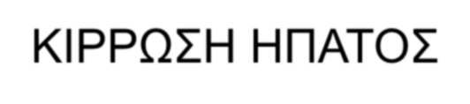
ΚΙΡΡΩΣΗ ΗΠΑΤΟΣ
Η πρώτη συσχέτιση του σκληρού σαν πέτρα ήπατος με τον ασκίτη έγινε από τον Ερεισίστρατο τον Αλεξανδρινό το 300 π.Χ.
Ο Laenec το 1819 περιέγραψε την παθολογοανατομική και κλινική εικόνα και χρησιμοποίησε τον όρο “κίρρωση”
Προέρχεται από την ελληνική λέξη κιρρός=κιτρινόμαυρος ή σκίρρος=οζώδης και σκληρός

Slide 42
ΟΡΙΣΜΟΣ ΚΙΡΡΩΣΗΣ ΗΠΑΤΟΣ
Ο ορισμός της κίρρωσης είναι παθολογοανατομικός
Κίρρωση ήπατος είναι η διάχυτη ανάπτυξη ίνωσης του οργάνου σε συνδυασμό με την παρουσία αναγεννητικών όζων
Απαραίτητη είναι η συνύπαρξη:
Διάχυτης βλάβης
Ίνωσης
Αναγεννητικών όζων

Slide 43
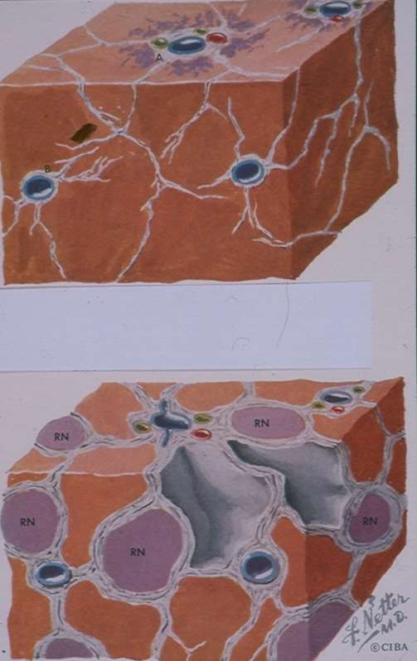

Slide 44
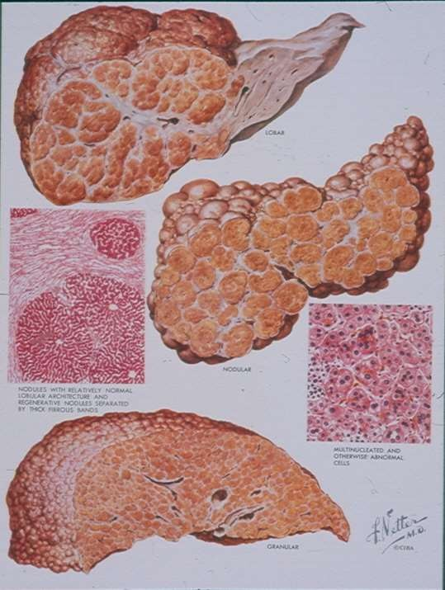

Slide 45
ΜΟΡΦΟΛΟΓΙΚΗ ΤΑΞΙΝΟΜΗΣΗ ΚΙΡΡΩΣΗΣ
Μικροοζώδης (δ<3 mm)
  Αλκοολική
  Δευτεροπαθής χολική
  Αιμοχρωμάτωση
  Σύνδρομο Budd-Chiari
Mεγαλοοζώδης (δ>3 mm)
  Αλκοολική μετά από διακοπή
  Ιογενής ηπατίτιδα
  Νόσος Wilson
Μικτού τύπου

Slide 46
ΑΙΤΙΟΛΟΓΙΚΗ ΤΑΞΙΝΟΜΗΣΗ ΚΙΡΡΩΣΗΣ
Α. ΚΛΗΡΟΝΟΜΙΚΑ ΑΙΤΙΑ (ΕΝΔΟΓΕΝΗ)
  Γαλακτοζαιμία
  Σύνδρομο Fanconi
  Κληρονομική δυσανεξία στη φρουκτόζη
  Κληρονομική τυροσιναιμία
  Νόσος Gaucher
  Διαταραχή στην εναπόθεση γλυκογόνου
  Κυστική ίνωση
  Αιμοχρωμάτωση
  Έλλειψη α₁ αντιθρυψίνης
  Νόσος Wilson

Slide 47
ΑΙΤΙΟΛΟΓΙΚΗ ΤΑΞΙΝΟΜΗΣΗ ΚΙΡΡΩΣΗΣ
B. EΞΩΓΕΝΗ ΑΙΤΙΑ
  Αλκοόλ
  MASLD
  Αυτοάνοση ηπατίτιδα
  Λοιμώδη αίτια
» Χρόνια ηπατίτιδα Β, C, D
» Συγγενής σύφιλη, σχιστοσωμίαση
  Φάρμακα, τοξίνες

Slide 48
ΑΙΤΙΟΛΟΓΙΚΗ ΤΑΞΙΝΟΜΗΣΗ ΚΙΡΡΩΣΗΣ
Γ. ΧΟΛΙΚΗ ΚΙΡΡΩΣΗ
  Πρωτοπαθής χολική χολαγγειϊτιδα
  Πρωτοπαθής σκληρυντική χολαγγειίτιδα

Slide 49
ΑΙΤΙΟΛΟΓΙΚΗ ΤΑΞΙΝΟΜΗΣΗ ΚΙΡΡΩΣΗΣ
Δ. ΦΛΕΒΙΚΗ ΣΤΑΣΗ
Καρδιακή κίρρωση (δεξιά συμφορητική καρδιακή ανεπάρκεια)
Θρόμβωση ηπατικών φλεβών (Σύνδρομο Budd-Chiari)

Slide 50
ΑΙΤΙΟΛΟΓΙΚΗ ΤΑΞΙΝΟΜΗΣΗ ΚΙΡΡΩΣΗΣ
Ε. ΑΛΛΑ
  Σαρκοείδωση
  Πολυκυστική νόσος του ήπατος
  Κληρονομική αιμορραγική τηλεαγγειεκτασία (Rendu-Osler-Weber)

Slide 51
ΠΑΘΟΦΥΣΙΟΛΟΓΙΑ ΚΙΡΡΩΣΗΣ
Η κίρρωση του ήπατος είναι η κοινή κατάληξη πολλών ηπατοπαθειών
Είναι αποτέλεσμα χρόνιας διεργασίας, στοιχεία της οποίας είναι τα ακόλουθα:
  Φλεγμονή-νέκρωση του ηπατικού παρεγχύματος
  Οζώδης αναγέννηση του ηπατικού παρεγχύματος
  Σχηματισμός νέου συνδετικού ιστού
Στην ανάπτυξη ίνωσης του ήπατος συμμετέχουν πολλοί παράγοντες, όπως οι κυτταροκίνες IL-1, IL-6, TNF-a και αυξητικοί παράγοντες όπως οι TGF και EGF

Slide 52
ΠΑΘΟΦΥΣΙΟΛΟΓΙΑ ΚΙΡΡΩΣΗΣ
Οι ανωτέρω διεργασίες οδηγούν σε
  Καταστροφή της μικροκυκλοφορίας-μακροκυκλοφορίας και της φυσιολογικής αρχιτεκτονικής του ήπατος
  Οζώδης ανακατασκευή του φυσιολογικά λοβιώδους ηπατικού παρεγχύματος και εκτροπή της αιματικής κυκλοφορίας από το ηπατικό παρέγχυμα (παράπλευρα δίκτυα)
  Πυλαία Υπέρταση
  Ηπατική ανεπάρκεια

Slide 53
ΠΑΘΟΦΥΣΙΟΛΟΓΙΑ ΚΙΡΡΩΣΗΣ
Η πυλαία υπέρταση αρχικά οφείλεται σε:
  Πίεση των ηπατικών φλεβών από τον ινώδη
συνδετικό ιστό
  Πίεση των ηπατικών φλεβών από τους αναγεννητικούς όζους
  Αργότερα συμμετέχει και η σπλαγχνική αγγειοδιαστολή

Slide 54
ΠΥΛΑΙΑ ΥΠΕΡΤΑΣΗ
HVPG > 5 mmHg
Κλινικώς σημαντική πυλαία υπέρταση. HVPG >10mmHg
Στην κλινικώς σημαντική πυλαία υπέρταση εμφανίζονται οι επιπλοκές

Slide 55
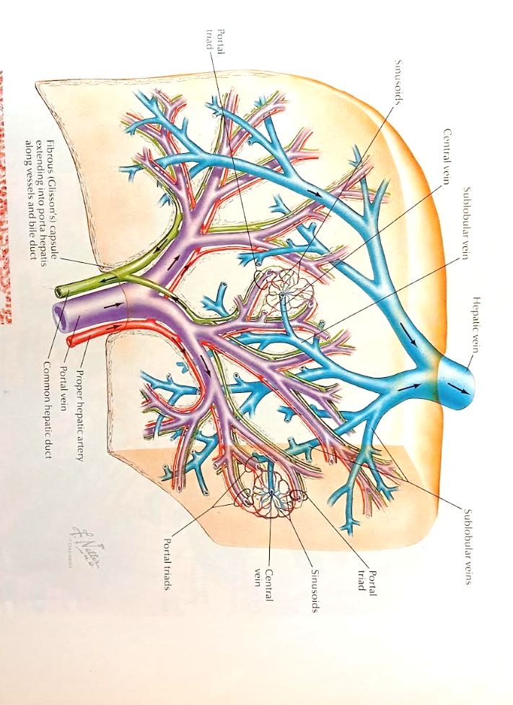

Slide 56
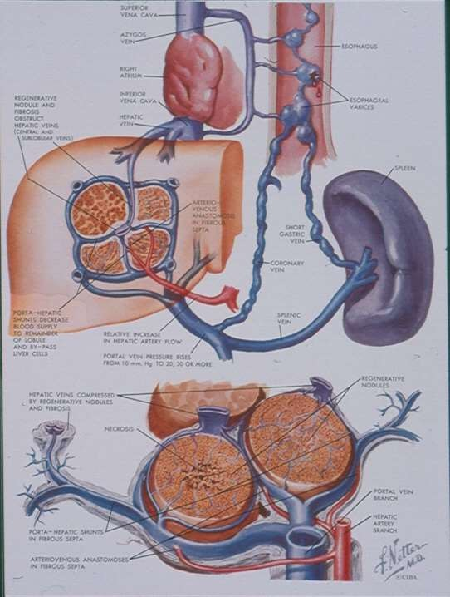

Slide 57
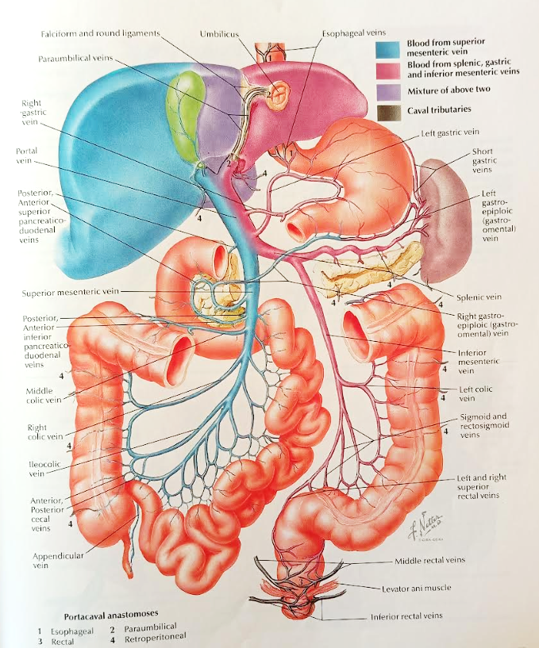

Slide 58
ΚΛΙΝΙΚΗ ΕΙΚΟΝΑ ΚΙΡΡΩΣΗΣ
ΠΥΛΑΙΑ ΥΠΕΡΤΑΣΗ
  Κιρσοί οισοφάγου, θόλου στομάχου
  Επίφλεβo κοιλιακό, θωρακοκοιλιακό, νεφρικών χωρών
  Αιμορροίδες
  Ασκιτική συλλογή
  Σπληνομεγαλία
  Πυλαία γαστροπάθεια, πεπτικό έλκος

Slide 59
ΠΥΛΑΙΟΣΥΣΤΗΜΑΤΙΚΕΣ ΑΝΑΣΤΟΜΩΣΕΙΣ
1. Κατώτερο τμήμα του οισοφάγου-θόλος του στομάχου
  Αριστερή γαστρική και βραχείες γαστρικές φλέβες-κατώτερο οισοφαγικό πλέγμα
2. Κατώτερο τμήμα του ορθού
  Άνω αιμορροιδική φλέβα-μέση και κάτω αιμορροιδική φλέβα
3.Υποδόριες φλέβες του κοιλιακού τοιχώματος (επίφλεβo)
  Παρομφάλιες φλέβες-θωρακοεπιγάστριες και επιπολής επιγάστριες φλέβες
4.Άλλα (οπίσθιο κοιλιακό τοίχωμα, διάφραγμα, αναστόμωση σπληνικής και αρ.νεφρικής φλέβας)

Slide 60
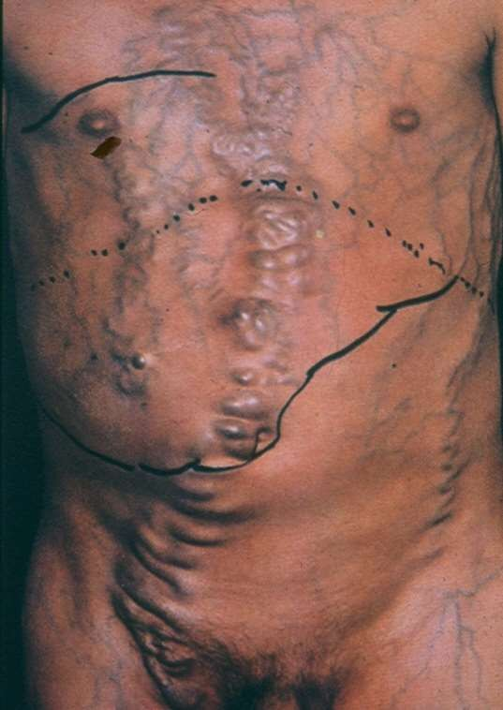

Slide 61
KΛINIKH ΕΙΚΟΝΑ ΚΙΡΡΩΣΗΣ
40% ασυμπτωματικοί
60% εμφανίζουν συμπτώματα
  Γενικά συμπτώματα (μυική αδυναμία, καταβολή, απώλεια βάρους)
  Συμπτώματα από πυλαία υπέρταση
  Συμπτώματα από ηπατική ανεπάρκεια
  Συνδυασμός των ανωτέρω

Slide 62
ΚΙΡΡΩΣΗ ΗΠΑΤΟΣ
Αντιρροπούμενη κίρρωση
  Ασυμπτωματικοί ή ήπια ενοχλήματα
  Δεν εμφανίζουν επιπλοκές
Μη αντιρροπούμενη κίρρωση
  Εμφάνιση επιπλοκών κίρρωσης

Slide 63
ΕΠΙΠΛΟΚΕΣ ΚΙΡΡΩΣΗΣ
Ασκίτης
Αιμορραγία πεπτικού (κιρσορραγία, αιμορραγία από πεπτικό έλκος)
Ηπατονεφρικό σύνδρομο
Ηπατική εγκεφαλοπάθεια
Αυτόματη βακτηριακή περιτονίτιδα
Ηπατοπνευμονικό σύνδρομο
Ηπατοκυτταρικό καρκίνωμα

Slide 64
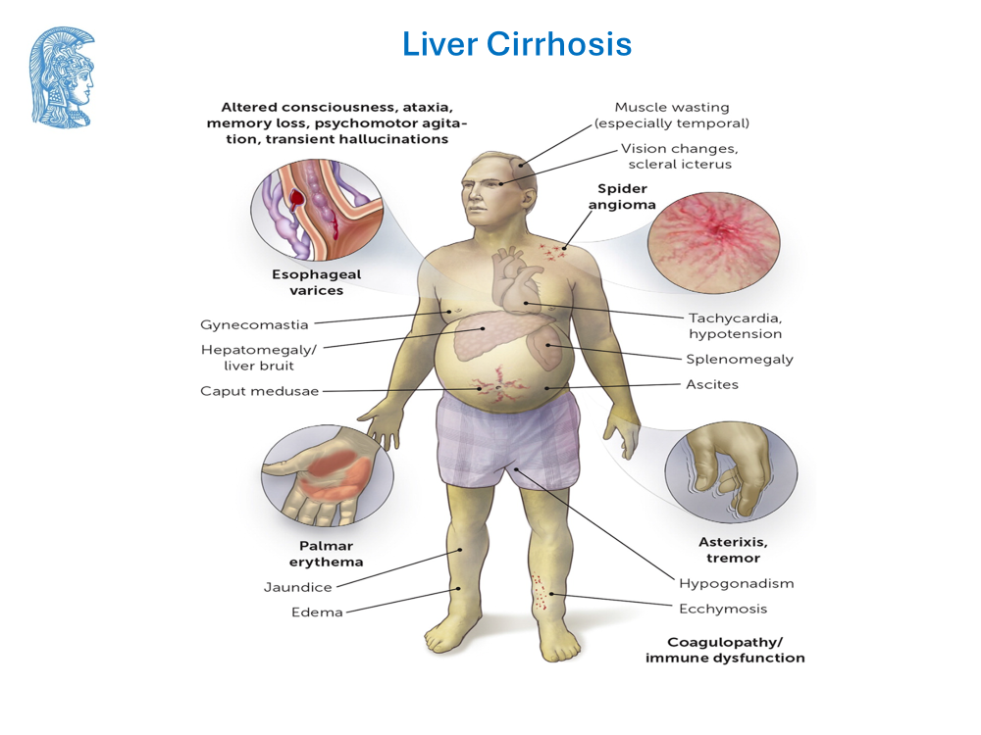

Slide 65
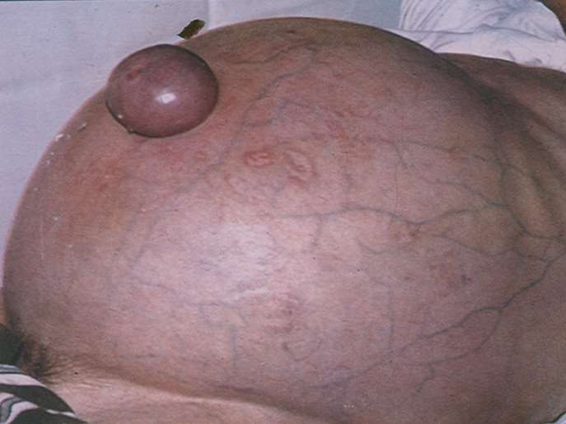

Slide 66
SAAG= Serum albumin-Ascitic fluid albumin
SAAG >1.1 g/dl | SAAG <1.1 g/dl
ΠΥΛΑΙΑ ΥΠΕΡΤΑΣΗ Κίρρωση Budd-Chiari syndrome Καρδιακή ανεπάρκεια | ΟΧΙ ΠΥΛΑΙΑ ΥΠΕΡΤΑΗΣ Καρκινωμάτωση περιτοναίου Φυματιώδης περιτονίτιδα Παγκρεατικός ασκίτης Νεφρωσικό σύνδρομο

Slide 67
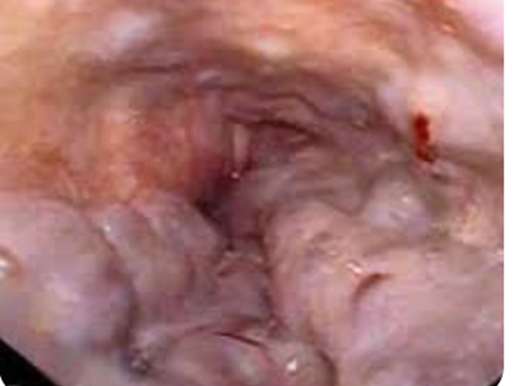

Slide 68
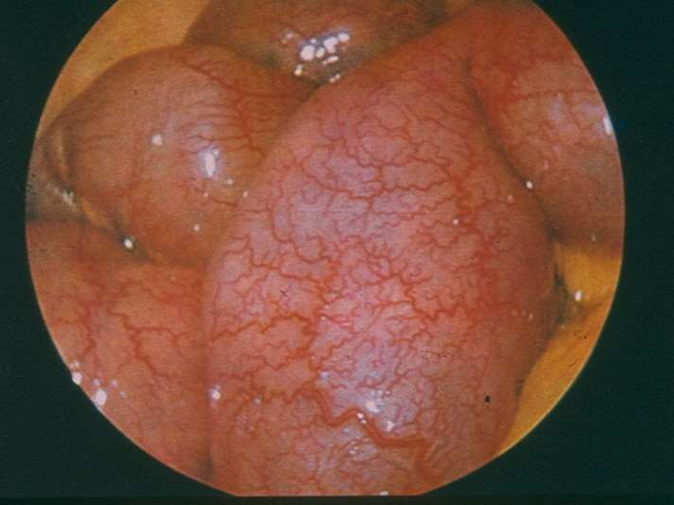

Slide 69
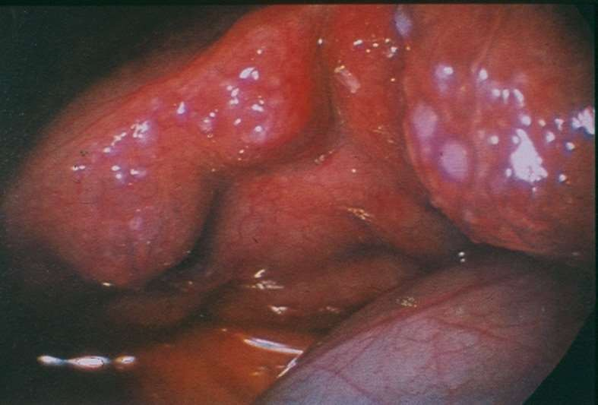

Slide 70
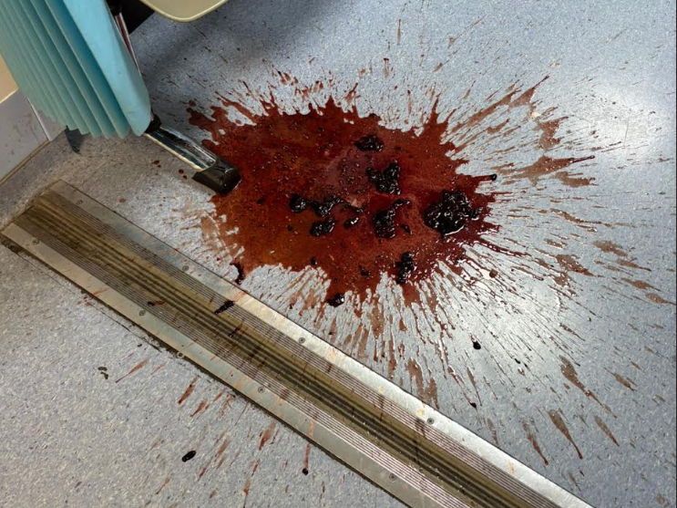

Slide 71
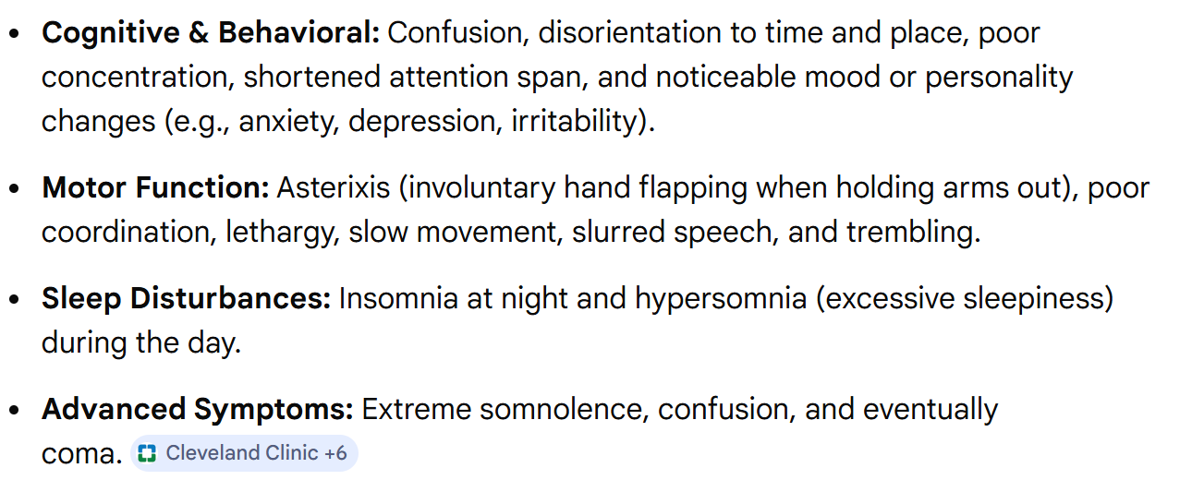
HEPATIC ENCEPHALOPATHY

Slide 72
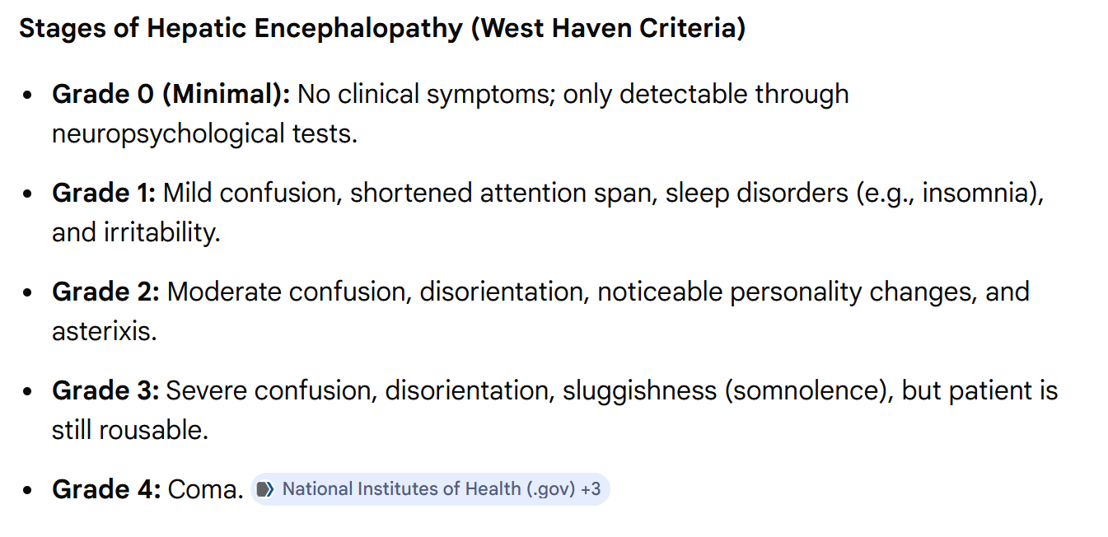

Slide 73
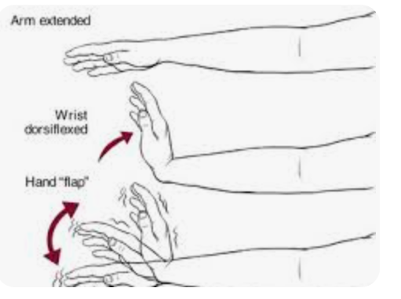

Slide 74
Αυτόματη βακτηριδιακή περιτονίτιδα
Λοίμωξη του ασκιτικού υγρού
Πολυμορφοπύρηνα ≥ 250 mm³

Slide 75
Διάγνωση της κίρρωσης
Ιστορικό και κλινική εξέταση
Εργαστηριακά ευρήματα
Απεικονίσεις
Βιοψία Ήπατος

Slide 76
May be normal in compensated cirrhosis
Reduced platelets
Leucopenia
Anemia
Increased INR
Lower serum albumin
Increased bilirubin?
Sgot, sgpt, ALP, γgt may be normal
Εργαστηριακά ευρήματα
Στην αντιρροπούμενη κίρρωση τα εργαστηριακά μπορεί να είναι εντελώς φυσιολογικά
Χαμηλά επίπεδα αλβουμίνης ορού
Παράταση INR
Αύξηση χολερυθρίνης ορού?
Πτώση αιμοπεταλίων Αναιμία Λευκοπενία
Λόγω της σπληνομεγαλίας

Slide 77
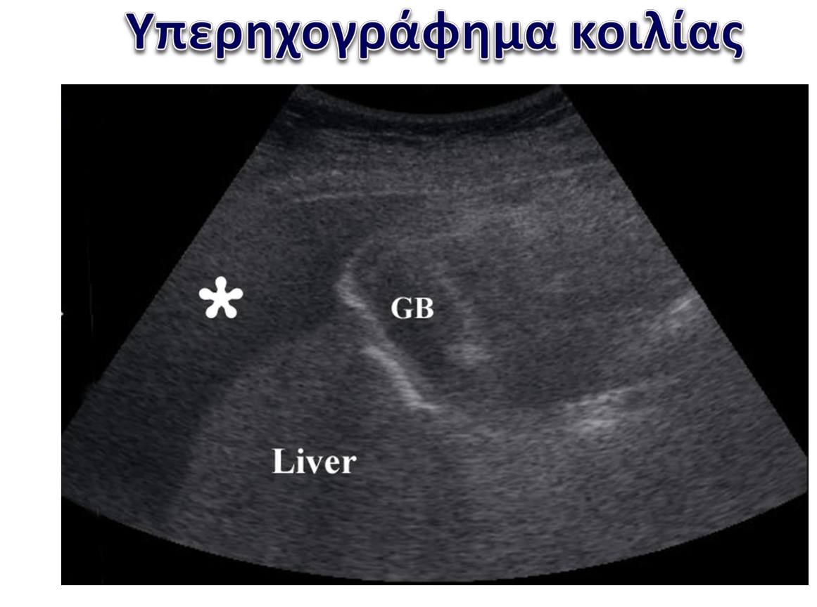
Imaging

Slide 78
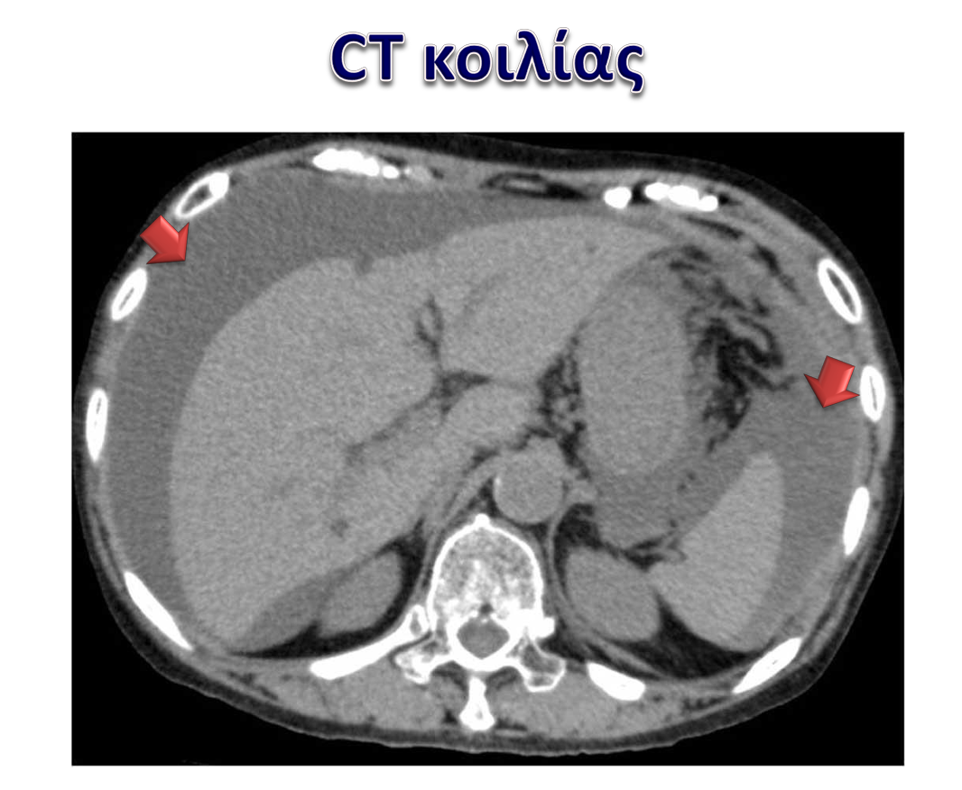

Slide 79
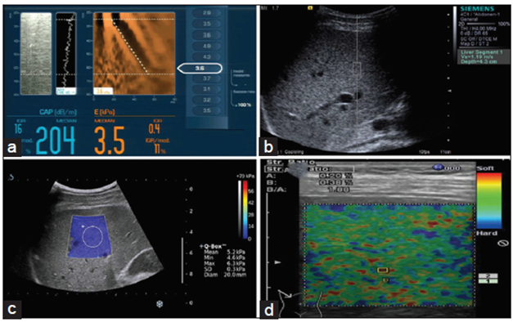
Ελαστογραφία Ήπατος

Slide 80
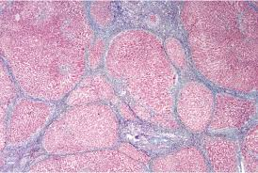
Βιοψία ήπατος

